Slide 1
Модуль 12: Адресация IPv6
Материалы для инструктора
Введение в сети v7.0 (ITN)
Notes:
Программа сетевой академии Cisco
Введение в сети v7.0 (ITN)
Модуль 12: Адресация IPv6

Slide 2
Модуль 12: Адресация IPv6
Введение в сети v7.0 (ITN)
Notes:
Программа сетевой академии Cisco
Введение в сети v7.0 (ITN)
Модуль 12: Адресация IPv6

Slide 3
Цели модуля
Название модуля: Адресация IPv6
Цель модуля : Реализация схемы адресации IPv6 .
Название темы | Тема Цель
Проблемы с IPv4 | Объясните необходимость адресации IPv6.
Представление адреса IPv6 | Объясните, как представлены адреса IPv6.
Типы адресов IPv6 | Сравните типы сетевых адресов IPv6.
Статическая конфигурация GUA и LLA | Объясните, как настроить статические глобальные одноадресные и локальные сетевые адреса IPv6.
Динамическая адресация для IPv6 GUA | Объясните, как динамически настраивать глобальные одноадресные адреса.
Notes:
3
12- Адресация IPv6
12.0.2 Чему я научусь в этом модуле?

Slide 4
Цели модуля (продолжение)
Название модуля: Адресация IPv6
Цель модуля : Реализация схемы адресации IPv6 .
Название темы | Тема Цель
Динамическая адресация для IPv6 LLA | Динамическая настройка локальных адресов связи.
Многоадресные адреса IPv6 | Определите адреса IPv6.
Подсеть сети IPv6 | Реализуйте схему адресации IPv6 с подсетями.
Notes:
4
12- Адресация IPv6
12.0.2 Чему я научусь в этом модуле?

Slide 5
12.1 Проблемы IPv4
Notes:
12-IPv6-адресация
12.1 Проблемы IPv4

Slide 6
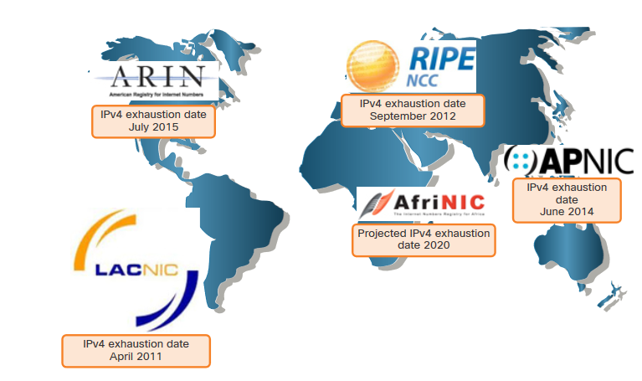
Проблемы IPv4 Необходимость IPv6
IPv4 исчерпывает адреса. IPv6 является преемником IPv4. IPv6 имеет гораздо большее 128-битное адресное пространство.
Разработка IPv6 также включала исправления ограничений IPv4 и другие усовершенствования.
Учитывая рост числа пользователей Интернета, ограниченное адресное пространство IPv4, проблемы с NAT и IoT, пришло время начать переход на IPv6.
Notes:
12 – Адресация IPv6
12.1 – Проблемы IPv4
12.1.1 – Необходимость IPv6

Slide 7
Проблемы IPv4 Сосуществование IPv4 и IPv6
В ближайшем будущем IPv4 и IPv6 будут сосуществовать, а переход займет несколько лет.
IETF создала различные протоколы и инструменты, чтобы помочь сетевым администраторам перенести свои сети на IPv6. Эти методы миграции можно разделить на три категории:
Двойной стек — устройства одновременно используют стеки протоколов IPv4 и IPv6.
Туннелирование – метод транспортировки пакета IPv6 по сети IPv4. Пакет IPv6 инкапсулируется внутри пакета IPv4.
Трансляция — Network Address Translation 64 (NAT64) позволяет устройствам с поддержкой IPv6 взаимодействовать с устройствами с поддержкой IPv4, используя технологию трансляции, похожую на NAT для IPv4.
Примечание: Туннелирование и трансляция предназначены для перехода на собственный IPv6 и должны использоваться только при необходимости. Целью должна быть собственная связь IPv6 от источника к месту назначения.
Notes:
12 – Адресация IPv6
12.1 – Проблемы IPv4
12.1.2 – Сосуществование IPv4 и IPv6
12.1.3 – Проверьте свое понимание – Проблемы IPv4

Slide 8
12.2 Представление адреса IPv6
Notes:
12-IPv6-адресация
12.2 Представление адреса IPv4

Slide 9
Представление адреса IPv6 Форматы адресации IPv6
Адреса IPv6 имеют длину 128 бит и записываются в шестнадцатеричном формате.
Адреса IPv6 не чувствительны к регистру и могут быть написаны как строчными, так и заглавными буквами.
Предпочтительный формат записи адреса IPv6 — x:x:x:x:x:x:x:x, где каждый «x» состоит из четырех шестнадцатеричных значений.
В IPv6 гекстет — это неофициальный термин, используемый для обозначения сегмента из 16 бит или четырех шестнадцатеричных значений.
Примеры адресов IPv6 в предпочтительном формате:
2001:0db8:0000:1111:0000:0000:0000:0200
2001:0db8:0000:00a3:abcd: 0 000:0000:1234
Notes:
12 – Адресация IPv6
12.2 – Представление адреса IPv6
12.2.1 – Форматы адресации IPv6

Slide 10
представления адреса IPv6 — пропуск начального нуля
Первое правило, помогающее сократить запись адресов IPv6, — исключить все начальные нули.
Примеры:
01ab можно представить как 1ab
09f0 можно представить как 9f0
0a00 можно представить как a00
00ab можно представить как ab
Примечание : Это правило применяется только к начальным нулям, а НЕ к конечным нулям, в противном случае адрес будет неоднозначным.
Тип | Формат
Предпочтительный | 2001 : 0 db8 : 000 0 : 1111 : 000 0 : 000 0 : 000 0 : 0 200
Без начальных нулей | 2001: db8: 0: 1111: 0: 0: 0: 200
Notes:
12 – Адресация IPv6
12.2 – Представление адреса IPv6
12.2.2 – Пропустить начальный ноль

Slide 11
представления адреса IPv6 2 – Двойное двоеточие
Двойное двоеточие (::) может заменить любую отдельную непрерывную строку из одного или нескольких 16-битных гекстетов, состоящих из одних нулей.
Пример:
2001:db8:cafe:1:0:0:0:1 (начальные нули опущены) можно представить как 2001:db8:cafe:1::1
Примечание : Двойное двоеточие (::) можно использовать в адресе только один раз, в противном случае будет получено несколько возможных адресов.
Тип | Формат
Предпочтительный | 2001 : 0 db8 : 000 0 : 1111 : 0000 : 0000 : 0000 : 0 200
Сжатый | 2001:db8:0:1111::200
Notes:
12 – Адресация IPv6
12.2 – Представление адреса IPv6
12.2.2 – Правило 2 – Двойное двоеточие
12.2.4 – Активность – Представление адреса IPv6

Slide 12
12.3 Типы адресов IPv6
Notes:
12-IPv6-адресация
12.2 Типы адресов IPv4

Slide 13
Типы адресов IPv6: одноадресная передача, многоадресная передача, любая передача
Существует три основные категории адресов IPv6:
Unicast — Unicast однозначно идентифицирует интерфейс на устройстве с поддержкой IPv6.
Многоадресная рассылка — многоадресная рассылка используется для отправки одного пакета IPv6 нескольким адресатам.
Anycast – это любой адрес IPv6 unicast, который может быть назначен нескольким устройствам. Пакет, отправленный на адрес anycast, направляется на ближайшее устройство с этим адресом.
Примечание : В отличие от IPv4, IPv6 не имеет широковещательного адреса. Однако есть многоадресный адрес IPv6 all-nodes, который по сути дает тот же результат.
Notes:
12 – Адресация IPv6
12.3 – Типы адресов IPv6
12.3.1 – Одноадресная передача, многоадресная передача, любая передача

Slide 14
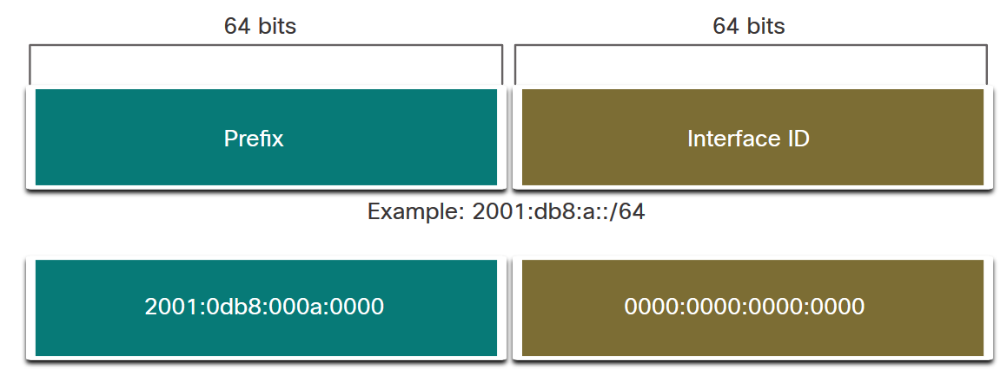
Типы адресов IPv6 Длина префикса IPv6
Длина префикса указывается с помощью косой черты и используется для обозначения сетевой части адреса IPv6.
Длина префикса IPv6 может находиться в диапазоне от 0 до 128. Рекомендуемая длина префикса IPv6 для локальных сетей и большинства других типов сетей — /64.
Примечание : Настоятельно рекомендуется использовать 64-битный идентификатор интерфейса для большинства сетей. Это связано с тем, что автоконфигурация адресов без сохранения состояния (SLAAC) использует 64 бита для идентификатора интерфейса. Это также упрощает создание и управление подсетями .
Notes:
12 – Адресация IPv6
12.3 – Типы адресов IPv6
12.3.2 – Длина префикса IPv6

Slide 15
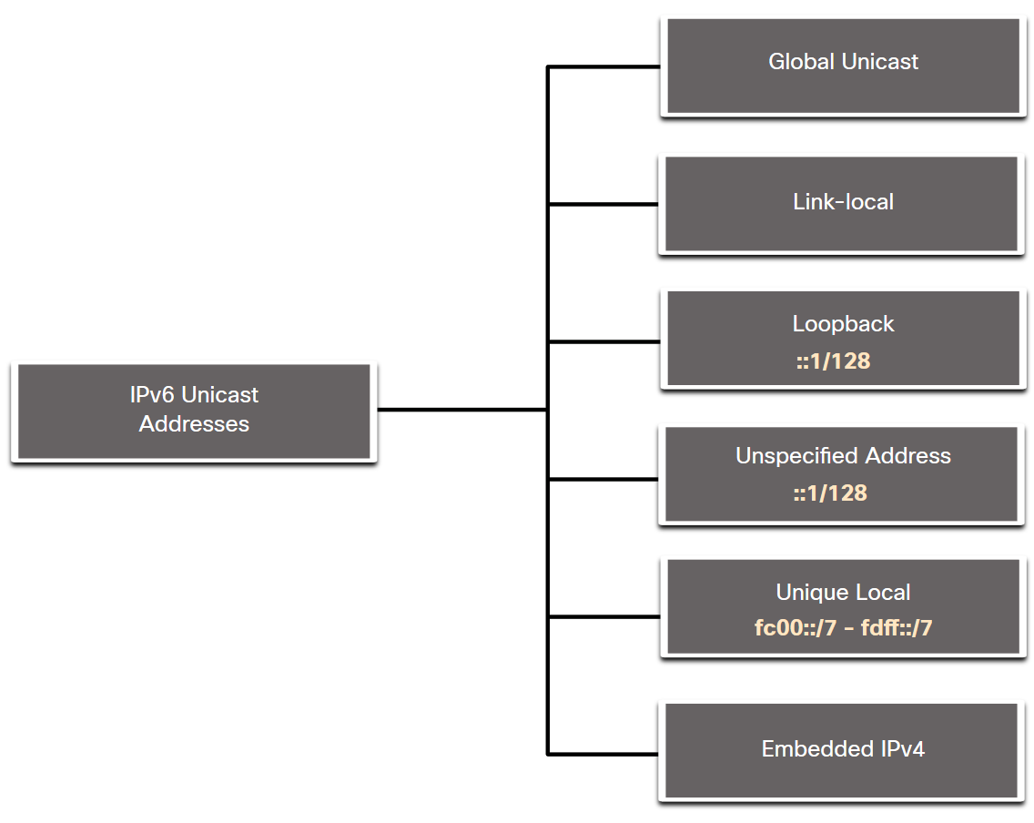
Типы адресов IPv6 Типы адресов IPv6 Unicast
В отличие от устройств IPv4, имеющих только один адрес, адреса IPv6 обычно имеют два индивидуальных адреса:
Глобальный адрес Unicast (GUA) – это похоже на публичный адрес IPv4. Это глобально уникальные, маршрутизируемые в Интернете адреса.
Адрес локальной связи (LLA) — требуется для каждого устройства с поддержкой IPv6 и используется для связи с другими устройствами на том же локальном канале. LLA не маршрутизируются и ограничиваются одним каналом.
Notes:
12 – Адресация IPv6
12.3 – Типы адресов IPv6
12.3.3 – Типы одноадресных адресов IPv6

Slide 16
Типы адресов IPv6 Примечание об уникальном локальном адресе
Уникальные локальные адреса IPv6 (диапазон fc00::/7 – fdff::/7) имеют некоторое сходство с частными адресами RFC 1918 для IPv4, но есть и существенные различия:
Уникальные локальные адреса используются для локальной адресации внутри сайта или между ограниченным числом сайтов.
Уникальные локальные адреса можно использовать для устройств, которым никогда не понадобится доступ к другой сети.
Уникальные локальные адреса не маршрутизируются глобально и не преобразуются в глобальный адрес IPv6.
Примечание : Многие сайты используют частную природу адресов RFC 1918, чтобы попытаться защитить или скрыть свою сеть от потенциальных рисков безопасности. Это никогда не было предполагаемым использованием ULA.
Notes:
12 – Адресация IPv6
12.3 – Типы адресов IPv6
12.3.4 – Примечание об уникальном локальном адресе

Slide 17
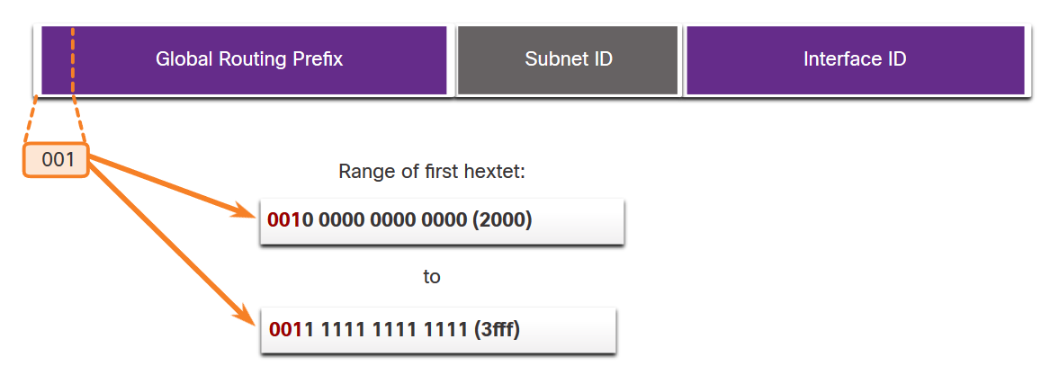
Типы адресов IPv6 IPv6 GUA
Глобальные одноадресные адреса IPv6 (GUA) являются глобально уникальными и маршрутизируемыми в Интернете IPv6.
В настоящее время назначаются только GUA с первыми тремя битами 001 или 2000::/3.
Доступные в настоящее время GUA начинаются с десятичных цифр 2 или 3 (это всего лишь 1/8 часть от общего доступного адресного пространства IPv6).
Notes:
12 – Адресация IPv6
12.3 – Типы адресов IPv6
12.3.5 – IPv6 GUA

Slide 18
Типы адресов IPv6 Структура IPv6 GUA
Префикс глобальной маршрутизации:
Глобальный префикс маршрутизации — это префикс, или сетевая часть адреса, которая назначается провайдером, например ISP, клиенту или сайту. Глобальный префикс маршрутизации будет меняться в зависимости от политик ISP.
Идентификатор подсети:
Поле Subnet ID — это область между Global Routing Prefix и Interface ID. Subnet ID используется организацией для идентификации подсетей в пределах ее сайта.
Идентификатор интерфейса:
Идентификатор интерфейса IPv6 эквивалентен хостовой части адреса IPv4. Настоятельно рекомендуется в большинстве случаев использовать подсети /64, что создает 64-битный идентификатор интерфейса.
Примечание : IPv6 позволяет назначать устройству адреса хостов, состоящие из нулей и единиц. Адрес, состоящий из нулей, зарезервирован как адрес произвольной рассылки Subnet-Router и должен назначаться только маршрутизаторам.
Notes:
12 – Адресация IPv6
12.3 – Типы адресов IPv6
12.3.5 – Структура IPv6 GUA

Slide 19
Типы адресов IPv6 IPv6 LLA
Локальный адрес IPv6 (LLA) позволяет устройству взаимодействовать с другими устройствами с поддержкой IPv6 по тому же каналу и только по этому каналу (подсети).
Пакеты с исходным или целевым LLA не могут быть маршрутизированы.
Каждый сетевой интерфейс с поддержкой IPv6 должен иметь LLA.
Если LLA не настроен вручную на интерфейсе, устройство создаст его автоматически.
LLA IPv6 находятся в диапазоне fe80::/10.
Notes:
12 – Адресация IPv6
12.3 – Типы адресов IPv6
12.3.6 – IPv6 LLA
12.3.7 – Проверьте свое понимание – Типы адресов IPv6

Slide 20
12.4 Статическая конфигурация GUA и LLA
Notes:
12-IPv6-адресация
12.4- Статическая конфигурация GUA и LLA

Slide 21
Статическая конфигурация GUA и LLA Статическая конфигурация GUA на маршрутизаторе
Большинство команд конфигурации и проверки IPv6 в Cisco IOS похожи на их аналоги IPv4. Во многих случаях единственное отличие заключается в использовании ipv6 вместо ip в командах.
Команда для настройки IPv6 GUA на интерфейсе: ipv6 address ipv6-адрес/длина-префикса.
В примере показаны команды для настройки GUA на интерфейсе G0/0/0 на R1:
R1(config)# интерфейс gigabitethernet 0/0/0
R1(config-if)# ipv6 адрес 2001:db8:acad:1::1/64
R1(config-if)# нет выключения
R1(config-if)# выход
Notes:
12 – Адресация IPv6
12.4 – Статическая конфигурация GUA и LLA
12.4.1 – Статическая конфигурация GUA на маршрутизаторе

Slide 22
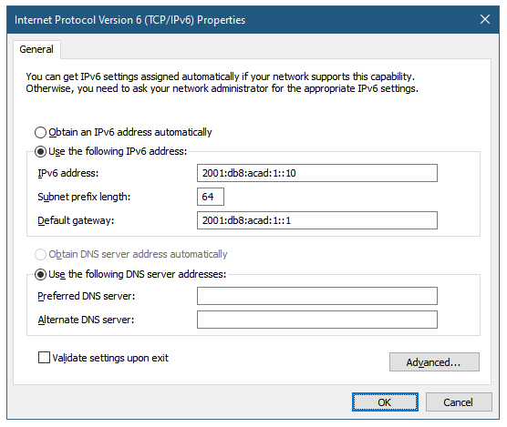
Статическая конфигурация GUA и LLA Статическая конфигурация GUA на хосте Windows
Ручная настройка адреса IPv6 на хосте аналогична настройке адреса IPv4.
GUA или LLA интерфейса маршрутизатора можно использовать в качестве шлюза по умолчанию. Лучше всего использовать LLA.
Примечание : при использовании DHCPv6 или SLAAC LLA маршрутизатора будет автоматически указан в качестве адреса шлюза по умолчанию.
Notes:
12 – Адресация IPv6
12.4 – Статическая конфигурация GUA и LLA
12.4.2 – Статическая конфигурация GUA на хосте Windows

Slide 23
Статическая конфигурация GUA и LLA Статическая конфигурация GUA локального одноадресного адреса
Настройка LLA вручную позволяет создать узнаваемый и легко запоминающийся адрес.
LLA можно настроить вручную с помощью адреса ipv6. ipv6-link-local-адрес команда link-local .
В примере показаны команды для настройки LLA на интерфейсе G0/0/0 на R1.
R1(config)# интерфейс gigabitethernet 0/0/0
R1(config-if)# ipv6 адрес fe80::1:1 link-local
R1(config-if)# нет выключения
R1(config-if)# выход
Примечание : один и тот же LLA может быть настроен на каждом канале, если он уникален на этом канале. Обычной практикой является создание разных LLA на каждом интерфейсе маршрутизатора, чтобы упростить идентификацию маршрутизатора и конкретного интерфейса.
Notes:
12 – Адресация IPv6
12.4 – Статическая конфигурация GUA и LLA
12.4.3 – Статическая конфигурация GUA для локального одноадресного адреса
12.4.4 – Проверка синтаксиса – Статическая конфигурация GUA и LLA

Slide 24
12.5 Динамическая адресация для IPv6 GUA
Notes:
12-IPv6-адресация
12.5 Динамическая адресация IPv4 для IPv6 GUA

Slide 25
Динамическая адресация для сообщений RS и RA IPv6 GUA
Устройства получают адреса GUA динамически через сообщения протокола Internet Control Message Protocol версии 6 (ICMPv6).
Сообщения Router Solicitation (RS) отправляются хост-устройствами для обнаружения маршрутизаторов IPv6.
Сообщения Router Advertisement (RA) отправляются маршрутизаторами для информирования хостов о том, как получить IPv6 GUA, и предоставляют полезную сетевую информацию, такую как:
Сетевой префикс и длина префикса
Адрес шлюза по умолчанию
DNS-адреса и доменное имя
RA может предоставить три метода настройки IPv6 GUA:
СЛААК
SLAAC с DHCPv6-сервером без сохранения состояния
DHCPv6 с отслеживанием состояния (без SLAAC)
Notes:
12 – Адресация IPv6
12.5 – Динамическая адресация для IPv6 GUA
12.5.1 – Сообщения RS и RA

Slide 26
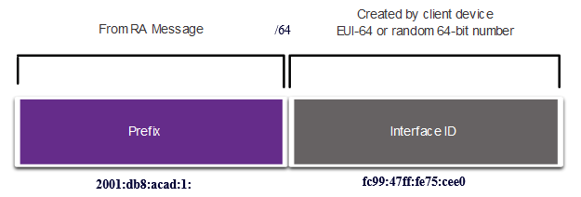
Динамическая адресация для IPv6 GUAs Метод 1: SLAAC
SLAAC позволяет устройству настраивать GUA без служб DHCPv6.
Устройства получают необходимую информацию для настройки GUA из сообщений ICMPv6 RA локального маршрутизатора.
Префикс предоставляется RA, а устройство использует либо метод EUI-64, либо метод случайной генерации для создания идентификатора интерфейса.
Notes:
12 – Адресация IPv6
12.5 – Динамическая адресация для IPv6 GUA
12.5.2 – Метод 1: SLAAC

Slide 27
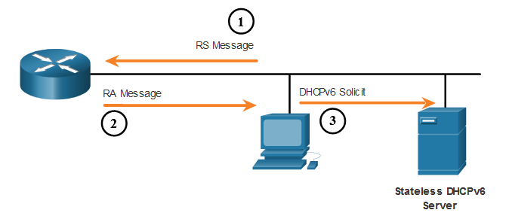
Динамическая адресация для IPv6 GUAs Метод 2: SLAAC и DHCP без сохранения состояния
RA может дать устройству команду использовать как SLAAC, так и DHCPv6 без сохранения состояния.
В сообщении RA предлагается использовать следующее:
SLAAC создаст собственный IPv6 GUA
Маршрутизатор LLA, который является исходным IPv6-адресом RA, как адрес шлюза по умолчанию
Сервер DHCPv6 без сохранения состояния для получения другой информации, такой как адрес DNS-сервера и доменное имя.
Notes:
12 – Адресация IPv6
12.5 – Динамическая адресация для IPv6 GUA
12.5.3 – Метод 2: SLAAC и DHCP без сохранения состояния

Slide 28
Динамическая адресация для IPv6 GUAs Метод 3: DHCPv6 с отслеживанием состояния
RA может дать устройству команду использовать только DHCPv6 с отслеживанием состояния.
Stateful DHCPv6 похож на DHCP для IPv4. Устройство может автоматически получать GUA, длину префикса и адреса DNS-серверов от stateful DHCPv6-сервера.
В сообщении RA предлагается использовать следующее:
LLA маршрутизатора, который является исходным IPv6-адресом RA, для адреса шлюза по умолчанию.
DHCPv6-сервер с отслеживанием состояния для получения GUA, адреса DNS-сервера, доменного имени и другой необходимой информации.
Notes:
12 – Адресация IPv6
12.5 – Динамическая адресация для IPv6 GUA
12.5.4 – Метод 3: DHCPv6 с отслеживанием состояния

Slide 29
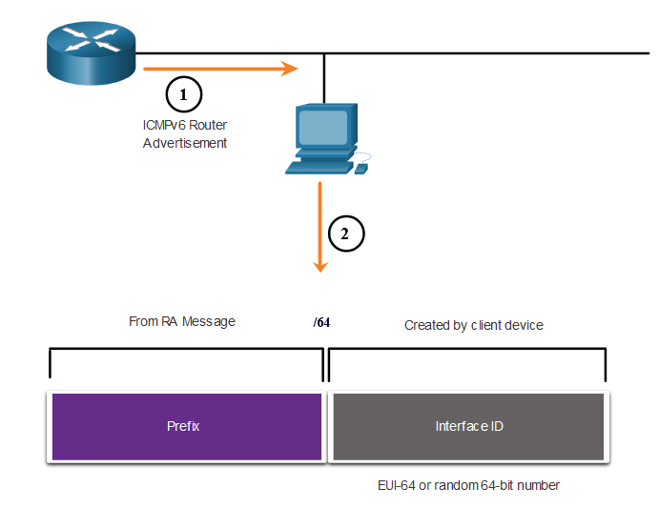
Динамическая адресация для IPv6 GUAs Процесс EUI-64 против случайно сгенерированного
Если сообщение RA представляет собой SLAAC или SLAAC с DHCPv6 без сохранения состояния, клиент должен сгенерировать свой собственный идентификатор интерфейса.
Идентификатор интерфейса может быть создан с использованием процесса EUI-64 или случайным образом сгенерированного 64-битного числа.
Notes:
12 – Адресация IPv6
12.5 – Динамическая адресация для IPv6 GUA
12.5.5 – Процесс EUI-64 против случайно сгенерированного

Slide 30
Динамическая адресация для IPv6 GUAs Процесс EUI-64
IEEE определил расширенный уникальный идентификатор (EUI) или модифицированный процесс EUI-64, который выполняет следующее:
16-битное значение fffe (в шестнадцатеричном формате) вставляется в середину 48-битного MAC-адреса Ethernet клиента.
Седьмой бит MAC ⁻ адреса клиента меняется с двоичного 0 на 1.
Пример:
48-битный MAC-адрес | фк:99:47:75:ce:e0
Идентификатор интерфейса EUI-64 | f e :99:47: ff:fe :75:ce:e0
Notes:
12 – Адресация IPv6
12.5 – Динамическая адресация для IPv6 GUA
12.5.6 – Процесс EUI-64

Slide 31
Динамическая адресация для IPv6 GUAs Случайно сгенерированные идентификаторы интерфейсов
В зависимости от операционной системы устройство может использовать случайно сгенерированный идентификатор интерфейса вместо использования MAC-адреса и процесса EUI-64.
Начиная с Windows Vista, Windows использует случайно сгенерированный идентификатор интерфейса вместо созданного с помощью EUI-64.
C:\> ipconfig
Конфигурация IP Windows
Подключение к локальной сети адаптера Ethernet:
DNS-суффикс, специфичный для соединения. :
Адрес IPv6. . . . . . . . . . . : 2001:db8:acad:1:50a5:8a35:a5bb:66e1
Локальный IPv6-адрес ссылки . . . . . : fe80::50a5:8a35:a5bb:66e1
Шлюз по умолчанию . . . . . . . . : fe80::1
С:\>
Примечание : Чтобы гарантировать уникальность любого одноадресного адреса IPv6, клиент может использовать процесс, известный как Duplicate Address Detection (DAD). Это похоже на запрос ARP для собственного адреса. Если ответа нет, то адрес уникален.
Notes:
12 – Адресация IPv6
12.5 – Динамическая адресация для IPv6 GUA
12.5.7 – Случайно сгенерированные идентификаторы интерфейсов
12.5.8 – Проверьте свое понимание – Динамический адрес для IPv6 GUA

Slide 32
12.6 Динамическая адресация для IPv6 LLA
Notes:
12-IPv6-адресация
12.6 Динамическая адресация IPv4 для IPv6 LLA

Slide 33
Динамическая адресация для IPv6 LLA Динамические LLA
Все интерфейсы IPv6 должны иметь IPv6 LLA.
Как и IPv6 GUA, LLA можно настраивать динамически.
На рисунке показано, что LLA динамически создается с использованием префикса fe80::/10 и идентификатора интерфейса с использованием процесса EUI-64 или случайно сгенерированного 64-битного числа.
Notes:
12 – Адресация IPv6
12.6 – Динамическая адресация для IPv6 LLA
12.6.1 – Динамические LLA

Slide 34
Динамическая адресация для IPv6 LLA Динамические LLA в Windows
Операционные системы, такие как Windows, обычно используют один и тот же метод как для GUA, созданного SLAAC, так и для динамически назначаемого LLA.
Сгенерированный идентификатор интерфейса EUI-64:
C:\> ipconfig
Конфигурация IP Windows
Подключение к локальной сети адаптера Ethernet:
DNS-суффикс, специфичный для соединения. :
Адрес IPv6. . . . . . . . . . . : 2001:db8:acad:1: fc99:47 ff:fe 75:cee0
Локальный адрес IPv6 для соединения . . . . . : fe80:: fc99:47 ff:fe 75:cee0
Шлюз по умолчанию . . . . . . . . : fe80::1
С:\>
Случайный 64-битный сгенерированный идентификатор интерфейса:
C:\> ipconfig
Конфигурация IP Windows
Подключение к локальной сети адаптера Ethernet:
DNS-суффикс, специфичный для соединения. :
Адрес IPv6. . . . . . . . . . . : 2001:db8:acad:1: 50a5:8a35:a5bb:66e1
Локальный IPv6-адрес канала . . . . . : fe80:: 50a5:8a35:a5bb:66e1
Шлюз по умолчанию . . . . . . . . : fe80::1
С:\>
Notes:
12 – Адресация IPv6
12.6 – Динамическая адресация для IPv6 LLA
12.6.2 – Динамические LLA в Windows

Slide 35
Динамическая адресация для IPv6 LLA Динамические LLA на маршрутизаторах Cisco
Маршрутизаторы Cisco автоматически создают IPv6 LLA всякий раз, когда интерфейсу назначается GUA. По умолчанию маршрутизаторы Cisco IOS используют EUI-64 для генерации идентификатора интерфейса для всех LLA на интерфейсах IPv6.
Вот пример LLA, динамически настроенного на интерфейсе G0/0/0 маршрутизатора R1:
R1# показать интерфейс gigabitEthernet 0/0/0
GigabitEthernet0/0/0 работает, линейный протокол работает
Аппаратное обеспечение ISR4221-2x1GE, адрес 7079.b392.3640 (биа 7079.б392.3640)
(Выходные данные опущены)
R1# показать краткое описание интерфейса ipv6
GigabitEthernet0/0/0 [вверх/вверх]
FE80:: 7279:B3 FF:FE 92:3640
2001:DB8:ACAD:1::1
Notes:
12 – Адресация IPv6
12.6 – Динамическая адресация для IPv6 LLA
12.6.3 – Динамические LLA на маршрутизаторах Cisco

Slide 36
Динамическая адресация для IPv6 LLA Проверка конфигурации адреса IPv6
Маршрутизаторы Cisco автоматически создают IPv6 LLA всякий раз, когда интерфейсу назначается GUA. По умолчанию маршрутизаторы Cisco IOS используют EUI-64 для генерации идентификатора интерфейса для всех LLA на интерфейсах IPv6.
Вот пример LLA, динамически настроенного на интерфейсе G0/0/0 маршрутизатора R1:
R1# показать интерфейс gigabitEthernet 0/0/0
GigabitEthernet0/0/0 работает, линейный протокол работает
Аппаратное обеспечение ISR4221-2x1GE, адрес 7079.b392.3640 (биа 7079.б392.3640)
(Выходные данные опущены)
R1# показать краткое описание интерфейса ipv6
GigabitEthernet0/0/0 [вверх/вверх]
FE80:: 7279:B3 FF:FE 92:3640
2001:DB8:ACAD:1::1
Notes:
12 – Адресация IPv6
12.6 – Динамическая адресация для IPv6 LLA
12.6.4 – Проверка конфигурации адреса IPv6
12.6.5 – Проверка синтаксиса – Проверка конфигурации адреса IPv6

Slide 37
Модуль Практика и Тест Packet Tracer – Настройка адресации IPv6
В этом Packet Tracer вы будете делать следующее:
Настройте IPv6-адресацию на маршрутизаторе
Настройте IPv6-адресацию на серверах
Настройте IPv6-адресацию на клиентах
Тестирование и проверка сетевого подключения
Notes:
12 – Адресация IPv6
12.6 – Динамическая адресация для IPv6 LLA
12.6.6 – Packet Tracer – Настройка адресации IPv6

Slide 38
12.7 Многоадресные адреса IPv6
Notes:
12-IPv6-адресация
12.7 Многоадресные адреса IPv4

Slide 39
IPv6 Multicast адреса Назначенные IPv6 Multicast адреса
IPv6 multicast адреса имеют префикс ff00::/8. Существует два типа IPv6 multicast адресов:
Известные адреса многоадресной рассылки
Запрошенные адреса многоадресной рассылки узлов
Примечание : адреса многоадресной рассылки могут быть только адресами назначения, но не адресами источника .
Notes:
12 – Адресация IPv6
12.7 – Многоадресные адреса IPv6
12.7.1 – Назначенные адреса многоадресной рассылки IPv6

Slide 40
IPv6-адреса многоадресной рассылки Известные IPv6-адреса многоадресной рассылки
Известные многоадресные адреса IPv6 назначаются и резервируются для предопределенных групп устройств.
Существует две общие назначенные многоадресные группы IPv6:
ff02::1 Группа многоадресной рассылки для всех узлов — это группа многоадресной рассылки, к которой присоединяются все устройства с поддержкой IPv6. Пакет, отправленный в эту группу, принимается и обрабатывается всеми интерфейсами IPv6 в канале или сети.
ff02::2 Группа многоадресной рассылки для всех маршрутизаторов — это группа многоадресной рассылки, к которой присоединяются все маршрутизаторы IPv6. Маршрутизатор становится членом этой группы, когда он включается как маршрутизатор IPv6 с помощью команды глобальной конфигурации ipv6 unicast-routing .
Notes:
12 – Адресация IPv6
12.7 – Многоадресные адреса IPv6
12.7.2 – Известные адреса многоадресной рассылки IPv6

Slide 41
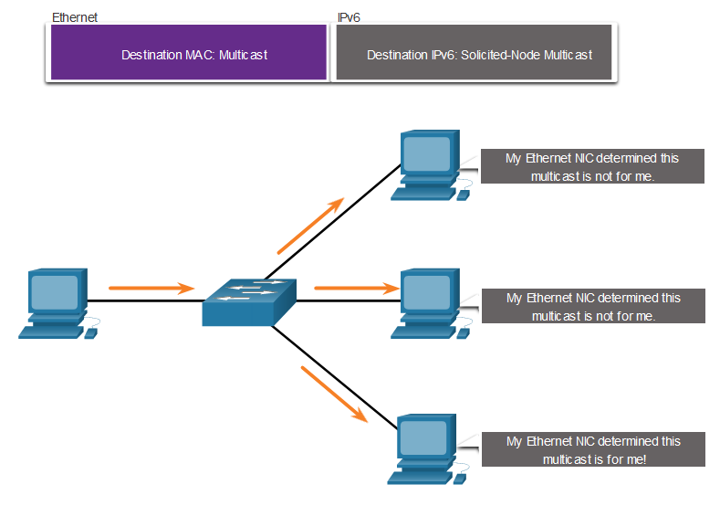
Адреса многоадресной рассылки IPv6 Запрос-узл IPv6 Многоадресная рассылка
Адрес многоадресной рассылки запрошенного узла аналогичен адресу многоадресной рассылки всех узлов.
Адрес многоадресной рассылки запрошенного узла сопоставляется со специальным адресом многоадресной рассылки Ethernet.
Сетевой адаптер Ethernet может фильтровать кадр, проверяя MAC-адрес назначения, не отправляя его в процесс IPv6, чтобы определить, является ли устройство предполагаемой целью пакета IPv6.
Notes:
12 – Адресация IPv6
12.7 – Многоадресные адреса IPv6
12.7.3 – Адрес многоадресной рассылки IPv6 запрошенного узла
12.7.4 – Лабораторная работа – Определение адресов IPv6

Slide 42
Модуль Практика и Лабораторная работа по тестированию – Определение адресов IPv6
В этой лабораторной работе вы выполните следующие задачи:
Определите различные типы адресов IPv6
Проверьте сетевой интерфейс и адрес хоста IPv6
Практическое сокращение IPv6-адреса
Notes:
12 – Адресация IPv6
12.7 – Многоадресные адреса IPv6
12.7.4 – Лабораторная работа – Определение адресов IPv6

Slide 43
12.8 Подсеть в сети IPv6
Notes:
12-IPv6-адресация
12.8 Подсеть в сети IPv6

Slide 44
Подсеть сети IPv6 с использованием идентификатора подсети
IPv6 был разработан с учетом подсетей.
Для создания подсетей используется отдельное поле идентификатора подсети в IPv6 GUA.
Поле идентификатора подсети — это область между глобальным префиксом маршрутизации и идентификатором интерфейса.
Notes:
12 – Адресация IPv6
12.8 – Подсеть сети IPv6
12.8.1 – Подсеть с использованием идентификатора подсети

Slide 45
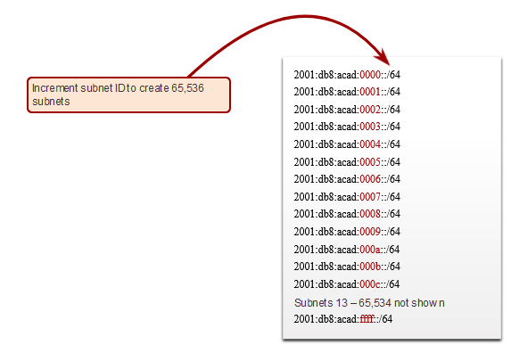
Подсеть в сети IPv6 Пример подсети IPv6
Дан глобальный префикс маршрутизации 2001:db8:acad::/48 с 16-битным идентификатором подсети.
Позволяет использовать 65 536/64 подсетей
Глобальный префикс маршрутизации одинаков для всех подсетей.
Для каждой подсети в шестнадцатеричном формате увеличивается только гекстет идентификатора подсети.
Notes:
12 – Адресация IPv6
12.8 – Подсеть сети IPv6
12.8.2 – Пример подсети IPv6

Slide 46
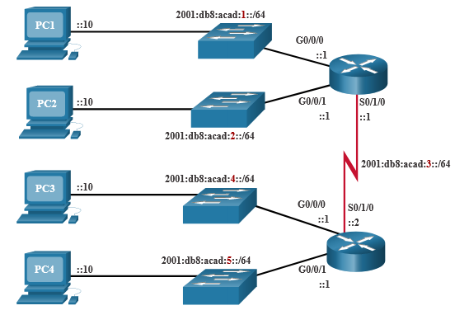
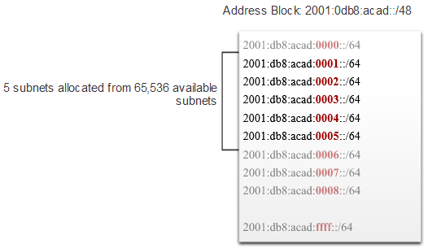
Подсеть в сети IPv6 Распределение подсети IPv6
В примере топологии требуется пять подсетей, по одной для каждой локальной сети, а также для последовательного соединения между R1 и R2.
Было выделено пять подсетей IPv6 с полем идентификатора подсети от 0001 до 0005. Каждая подсеть /64 предоставит больше адресов, чем когда-либо понадобится.
Notes:
12 – Адресация IPv6
12.8 – Подсеть сети IPv6
12.8.3 – Распределение подсети IPv6

Slide 47
Подсеть сетевого маршрутизатора IPv6, настроенная с подсетями IPv6
В примере показано, что каждый из интерфейсов маршрутизатора на R1 настроен на работу в отдельной подсети IPv6.
R1(config)# интерфейс gigabitethernet 0/0/0
R1(config-if)# ipv6 адрес 2001:db8:acad:1::1/64
R1(config-if)# нет выключения
R1(config-if)# выход
R1(config)# интерфейс gigabitethernet 0/0/1
R1(config-if)# ipv6-адрес 2001:db8:acad:2::1/64
R1(config-if)# нет выключения
R1(config-if)# выход
R1(config)# последовательный интерфейс 0/1/0
R1(config-if)# ipv6-адрес 2001:db8:acad:3::1/64
R1(config-if)# нет выключения
Notes:
12 – Адресация IPv6
12.8 – Подсеть сети IPv6
12.8.4 – Маршрутизатор, настроенный с подсетями IPv6
12.8.5 – Проверьте свое понимание – Разделение сети IPv6 на подсети

Slide 48
2.9 Практика и тесты по модулю
Notes:
12 – Адресация IPv6
12.9 – Практика и тесты по модулю

Slide 49
Модуль Практика и Тест Трассировщик пакетов – Реализация схемы адресации IPv6 с подсетями
В этом Packet Tracer вы будете делать следующее:
Определить подсети IPv6 и схему адресации
Настройте IPv6-адресацию на маршрутизаторах и ПК
Проверьте подключение IPv6
Notes:
12 – Адресация IPv6
12.9 – Практика и тесты по модулю
12.9.1 – Packet Tracer – Реализация схемы адресации IPv6 с подсетями

Slide 50
Модуль Практика и тест Packet Tracer - Настройка адресов IPv6 на сетевых устройствах - Лабораторная работа по физическому режиму - Настройка адресов IPv6 на сетевых устройствах
В этом задании Packet Tracer вам предстоит выполнить следующие задачи:
Настройте топологию сети
Настройка хостов ПК
Настройка и проверка основных параметров коммутатора
В этой лабораторной работе вы выполните следующие задачи:
Настройте топологию и основные параметры маршрутизатора и коммутатора.
Настройте адреса IPv6 вручную
Проверка сквозного соединения
Notes:
12 – Адресация IPv6
12.9 – Практика и тесты по модулю
12.9.2 – PTPM и лабораторная работа – Настройка адресов IPv6 на сетевых устройствах

Slide 51
Практика и тест по модулю Что я узнал в этом модуле?
Теоретический максимум IPv4 составляет 4,3 миллиарда адресов.
IETF создала различные протоколы и инструменты, чтобы помочь сетевым администраторам перенести свои сети на IPv6. Методы миграции можно разделить на три категории: двойной стек, туннелирование и трансляция.
Адреса IPv6 имеют длину 128 бит и записываются в виде строки шестнадцатеричных значений.
Предпочтительный формат записи адреса IPv6 — x:x:x:x:x:x:x:x, где каждый «x» состоит из четырех шестнадцатеричных значений.
Существует три типа адресов IPv6: одноадресные, многоадресные и произвольные.
Адрес одноадресной рассылки IPv6 однозначно идентифицирует интерфейс на устройстве с поддержкой IPv6.
Глобальные одноадресные адреса IPv6 (GUA) являются глобально уникальными и маршрутизируемыми в Интернете IPv6.
Локальный адрес IPv6 (LLA) позволяет устройству взаимодействовать с другими устройствами с поддержкой IPv6 по тому же каналу и только по этому каналу (подсети).
Команда для настройки IPv6 GUA на интерфейсе — ipv6 address ipv6-адрес/длина-префикса .
Устройство получает GUA динамически через сообщения ICMPv6. Маршрутизаторы IPv6 периодически отправляют сообщения ICMPv6 RA каждые 200 секунд всем устройствам с поддержкой IPv6 в сети.
Notes:
12 – Концепции WLAN
12.8 – Практика и тест по модулю
12.9.3 – Чему я научился в этом модуле?
12.9.4 – Тест по модулю – Адресация IPv6

Slide 52
Практика и тест по модулю Что я узнал в этом модуле? (Продолжение)
Сообщения RA имеют три метода: SLAAC, SLAAC с сервером DHCPv6 без сохранения состояния и DHCPv6 с сохранением состояния (без SLAAC).
Идентификатор интерфейса может быть создан с использованием процесса EUI-64 или случайным образом сгенерированного 64-битного числа.
Процесс EUI использует 48-битный MAC-адрес Ethernet клиента и вставляет еще 16 бит в середину MAC-адреса для создания 64-битного идентификатора интерфейса.
В зависимости от операционной системы устройство может использовать случайно сгенерированный идентификатор интерфейса.
Все устройства IPv6 должны иметь IPv6 LLA. LLA можно настроить вручную или создать динамически.
Маршрутизаторы Cisco автоматически создают IPv6 LLA всякий раз, когда интерфейсу назначается GUA.
Существует два типа адресов многоадресной рассылки IPv6: общеизвестные адреса многоадресной рассылки и адреса многоадресной рассылки запрошенных узлов.
Две распространенные группы многоадресной рассылки IPv6: группа многоадресной рассылки для всех узлов ff02::1 и группа многоадресной рассылки для всех маршрутизаторов ff02::2.
Адрес многоадресной рассылки solicited-node похож на адрес многоадресной рассылки all-nodes. Преимущество адреса многоадресной рассылки solicited-node заключается в том, что он отображается на специальный адрес многоадресной рассылки Ethernet.
IPv6 был разработан с учетом подсетей. Для создания подсетей используется отдельное поле идентификатора подсети в IPv6 GUA.
Notes:
12 – Концепции WLAN
12.8 – Практика и тест по модулю
12.9.3 – Чему я научился в этом модуле?
12.9.4 – Тест по модулю – Адресация IPv6

Slide 53
Модуль 12: Концепции WLAN. Новые термины и команды
Гекстет Локальный адрес ссылки (LLA) IPv6-адрес показать краткое описание интерфейса ipv6 СЛААК Реклама маршрутизатора Запрос маршрутизатора ЭУИ-64 Запрошенный узел многоадресной рассылки

